Slide 2
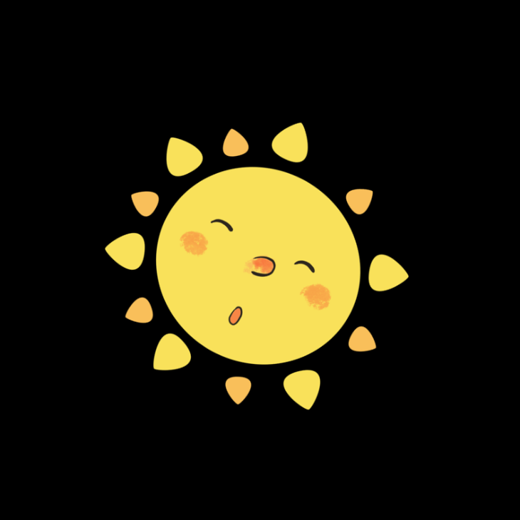
Trò chơi:
Mỗi dấu câu dưới đây chứa một câu hỏi, em hãy chọn dấu câu mình thích và trả lời câu hỏi chứa trong dấu câu đó nhé!
Notes:
GV nhấn vào biểu tượng dấu câu để đến slide câu hỏi. Nhấn vào hình mặt trời để đến bài mới.

Slide 3
1. Đoạn văn cần có mấy phần?
3 phần
Notes:
Nhấn vào hình mặt trời để quay về slide trò chơi.

Slide 4
2. Kể tên các phần có trong đoạn văn.
Mở đầu, triển khai, kết thúc.
Notes:
Nhấn vào hình mặt trời để quay về slide trò chơi.

Slide 5
3. Kể tên các câu chuyện mà em yêu thích?
Notes:
Nhấn vào hình mặt trời để quay về slide trò chơi.

Slide 8
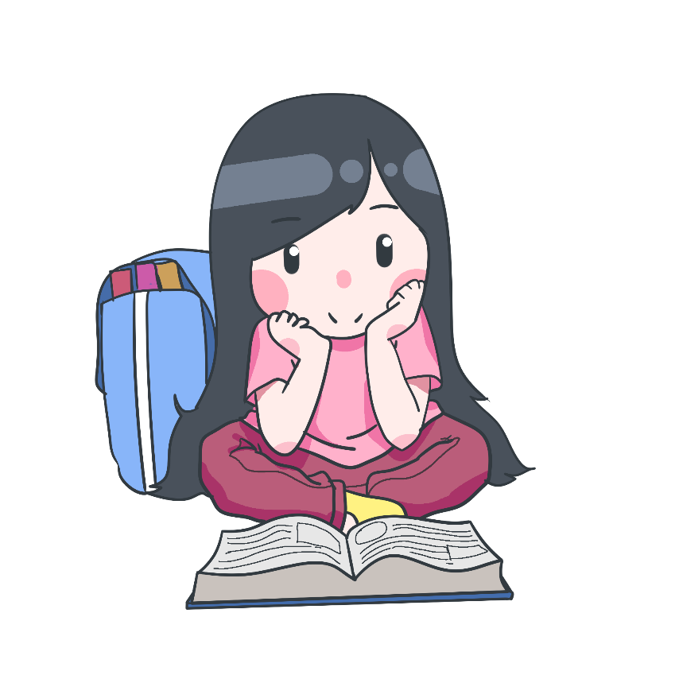
Đề bài: Viết đoạn văn thể hiện tình cảm, cảm xúc về một câu chuyện em đã đọc, đã nghe.

Slide 9
1. Dựa vào các ý đã tìm được trong hoạt động Viết ở Bài 22, viết đoạn văn theo yêu cầu của đề bài.
Đọc xong câu chuyện Tấm Cám, em yêu mến và ngưỡng mộ cô Tấm thật nhiều! Không hiểu sao, cô Tấm lại có thể hiền lành, nhẫn nại và nhường nhịn chị Cám, mẹ dì ghẻ đến vậy. Cùng là chị em, không hiểu sao Cám lại ác độc, so đo với Tấm như vậy. Cám đều muốn tranh những phần tốt về mình: bắt được nhiều cá hơn, được đi dự hội, được đi kén vợ, cướp công Tấm trước mặt nhà vua… Ấy vậy, Tấm vẫn đến được bờ thiện lương, tìm được hạnh phúc cuối cùng bên nhà vua. Thật vậy, cuộc sống tốt đẹp sẽ do chính bản thân ta gây dựng nên – làm những điều thiện, việc thiện, ắt sẽ có những người muốn yêu thương, giúp đỡ lại ta (như ông bụt, như nhà vua, như cụ bà nuôi Thị…). Em sẽ nỗ lực để rèn cho mình những đức tính tốt đẹp như cô Tấm và giới thiệu câu chuyện tới nhiều người bạn đọc hơn nữa.

Slide 10
2. Đọc soát và chỉnh sửa.

Slide 12
Tìm đọc truyện Dế Mèn phiêu lưu kí của nhà văn Tô Hoài. Chia sẻ với người thân suy nghĩ của em về nhân vật Dế Mèn.

Slide 13
